Slide 1
YOLO
Skin Cancer Diagnosis System
HUDA FEBRIANTO NURROHMAN – H02219010

Slide 2
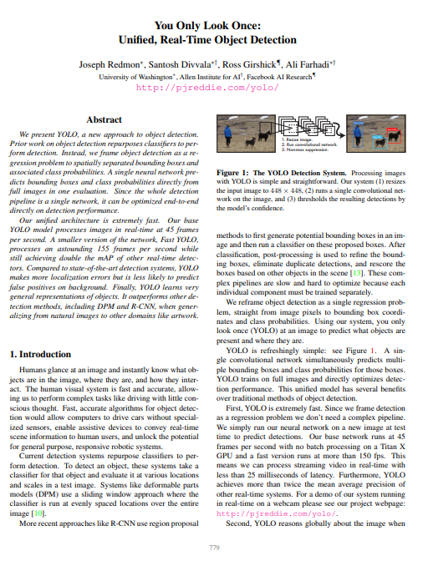
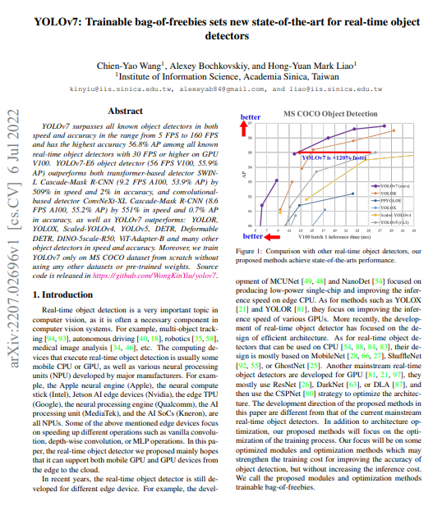
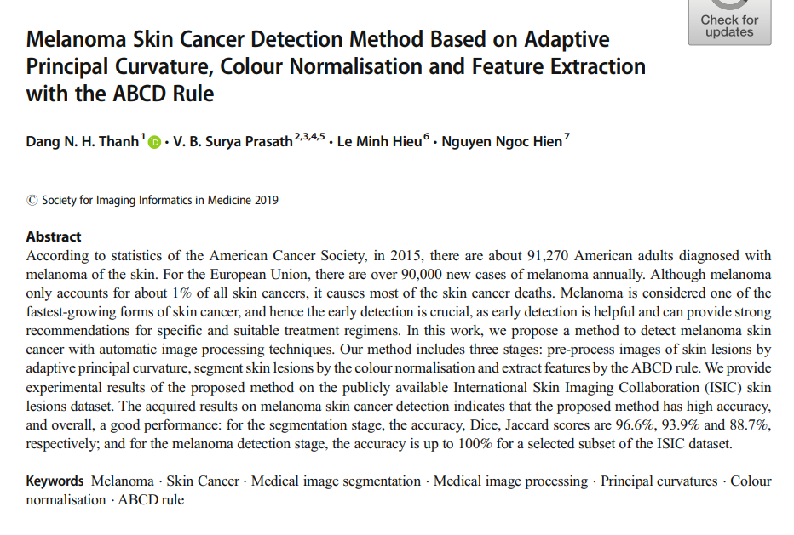
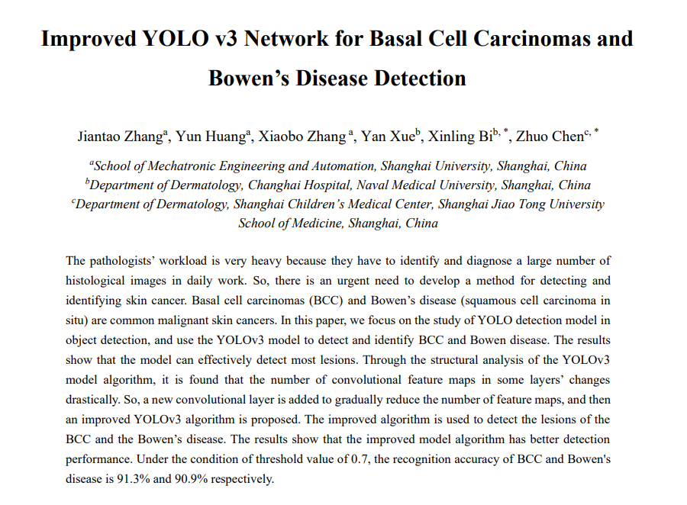
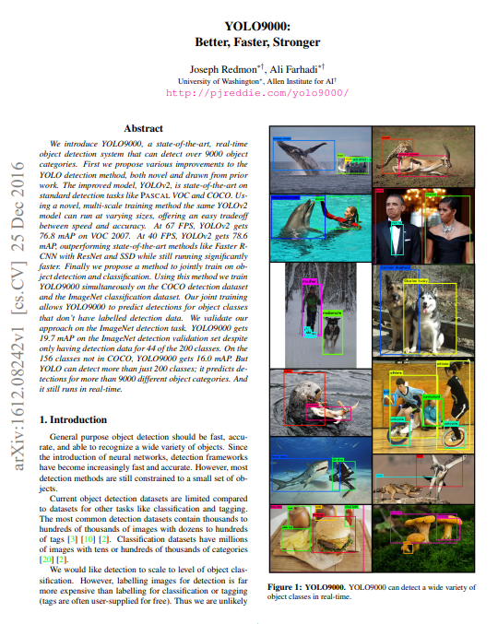
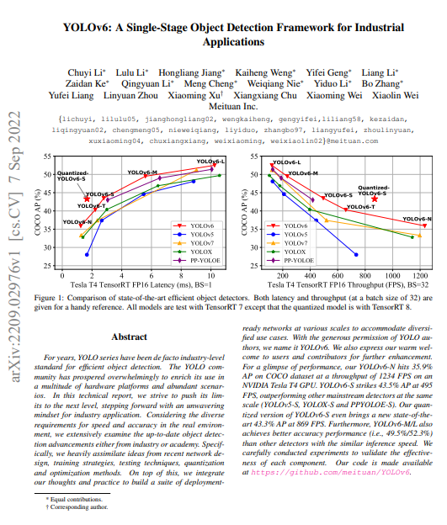
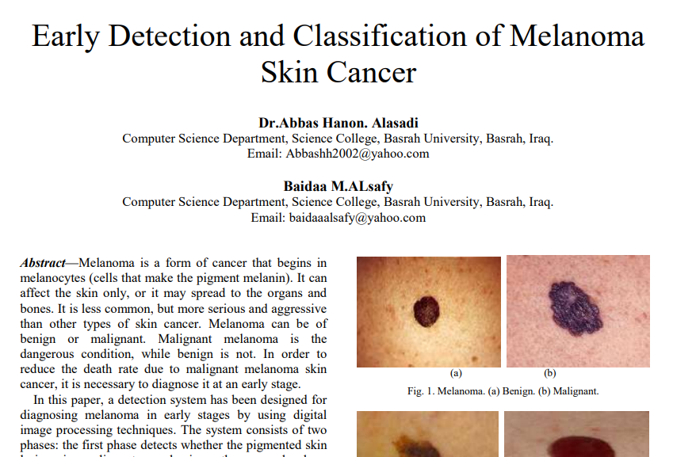
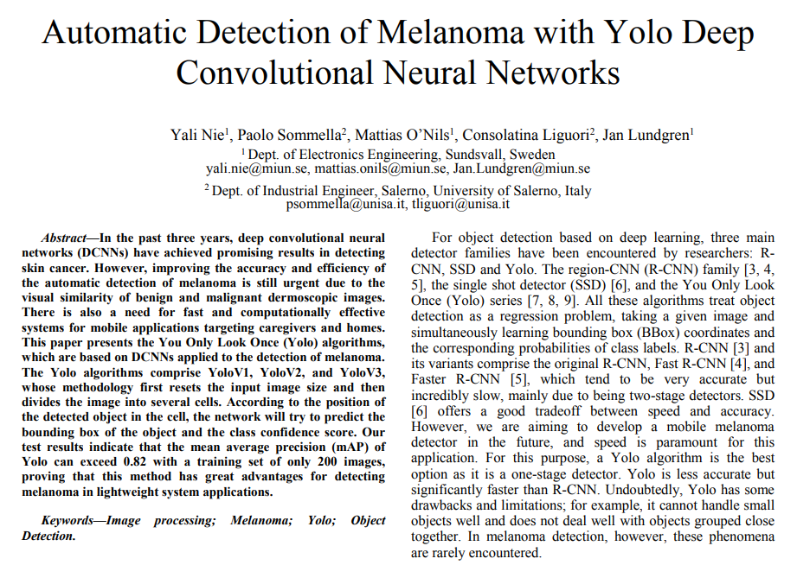
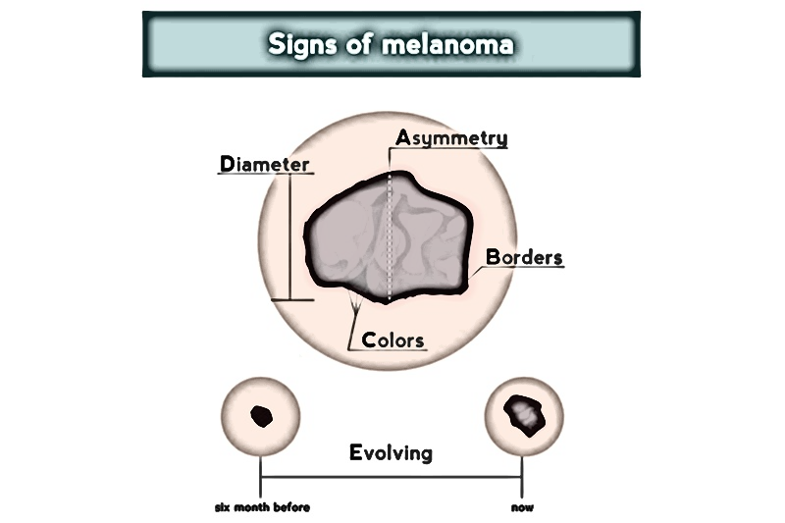
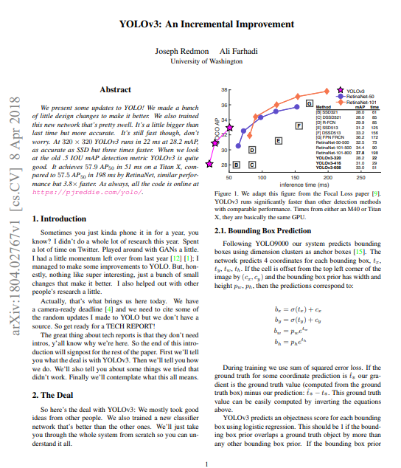
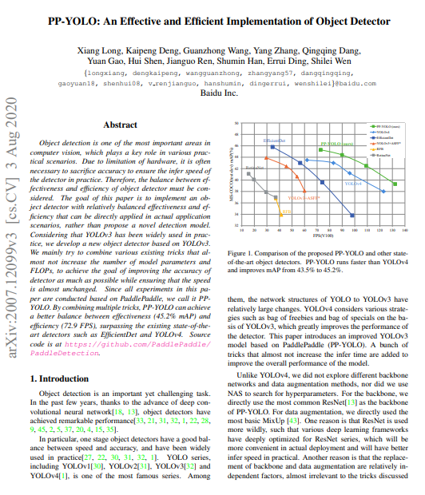
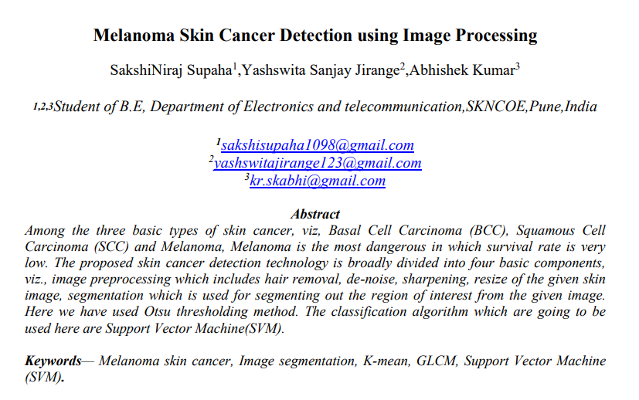
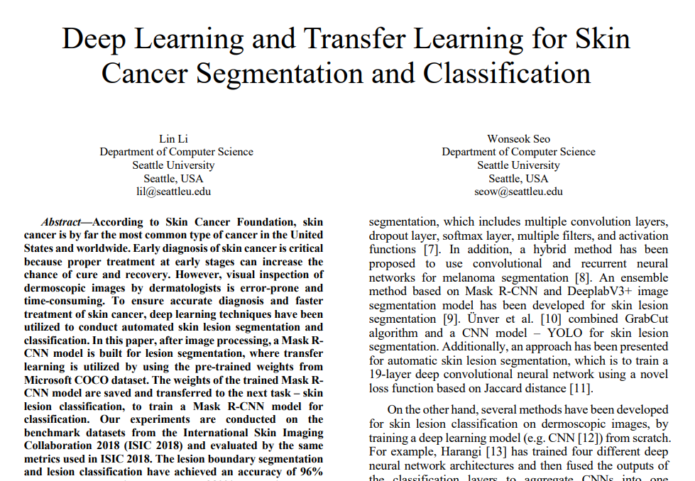
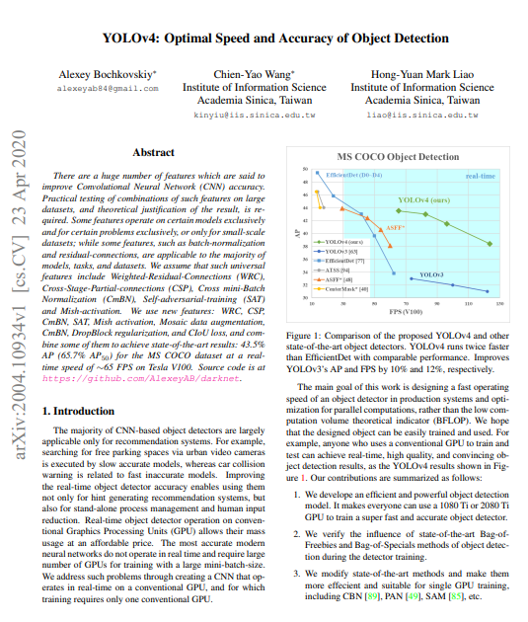
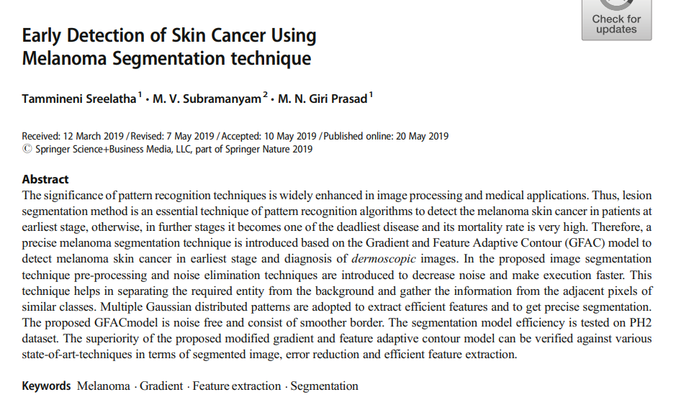
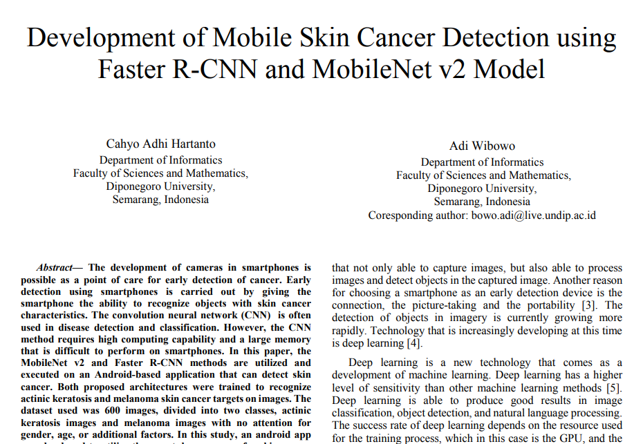
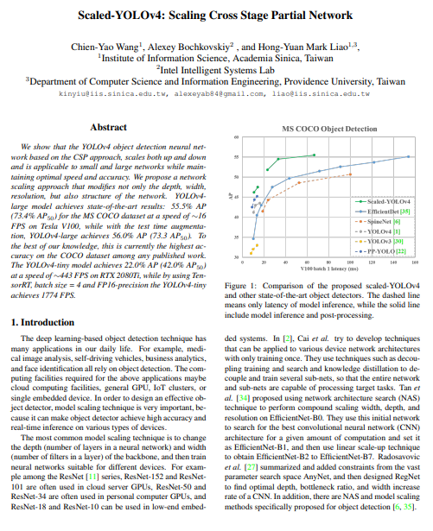
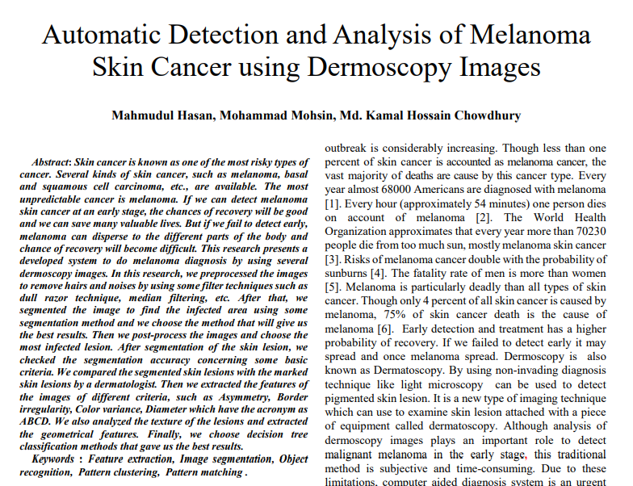
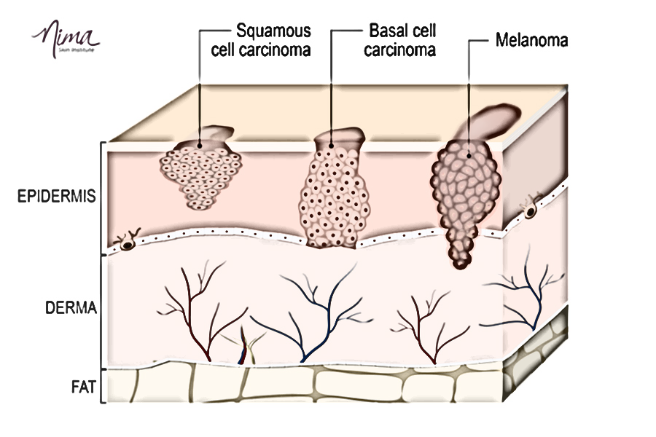
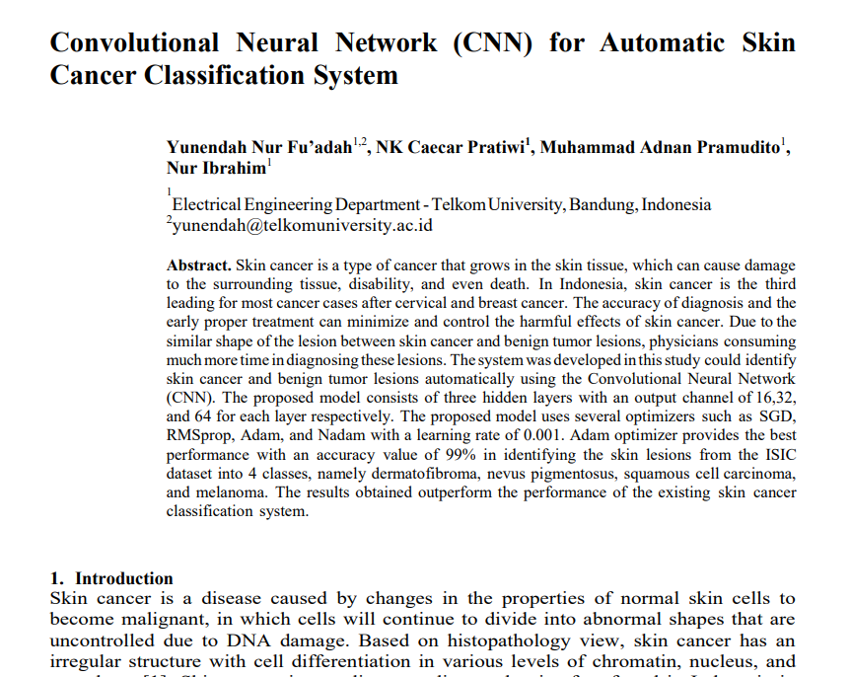



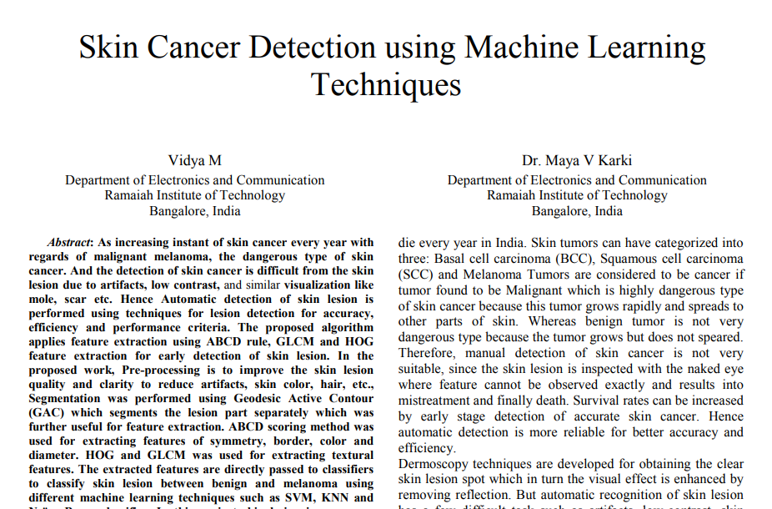
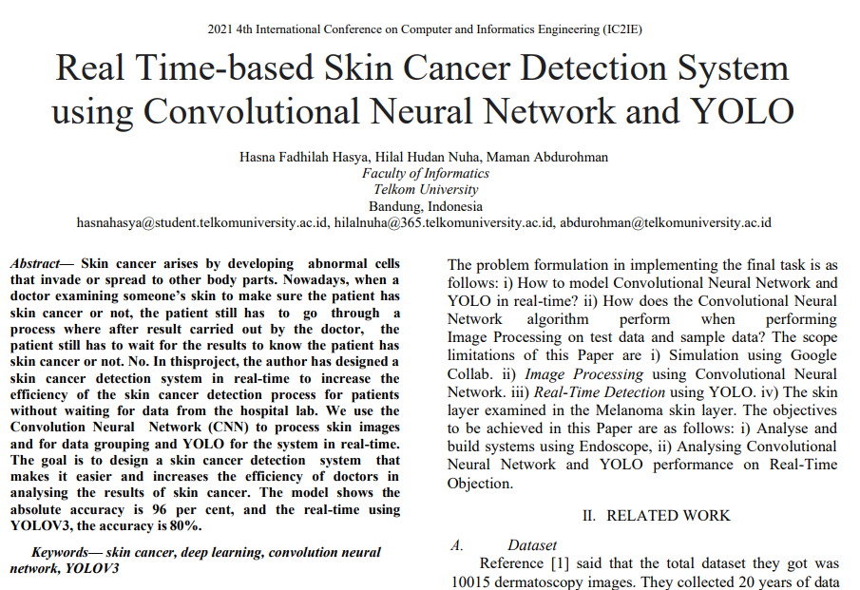
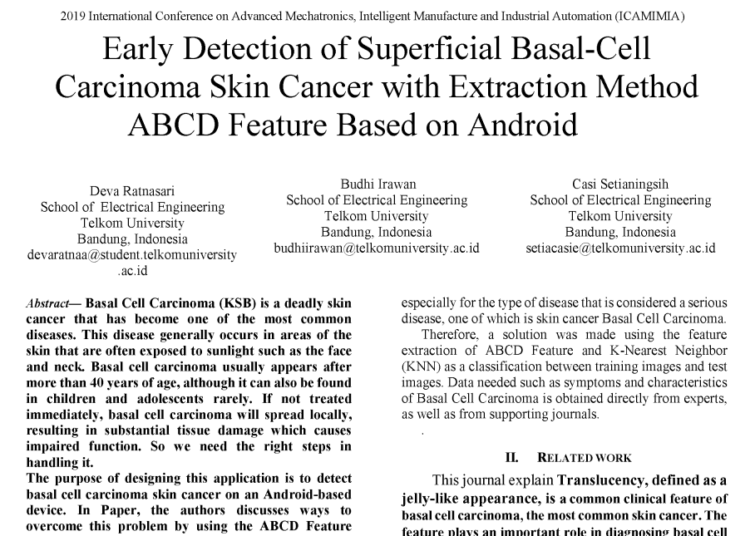
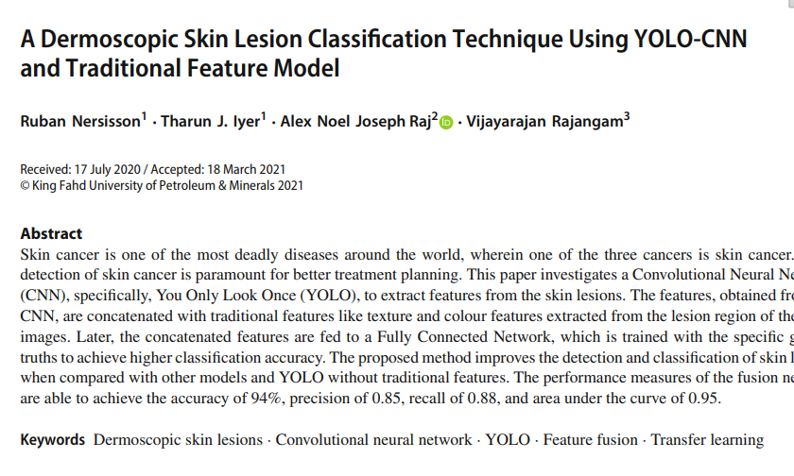
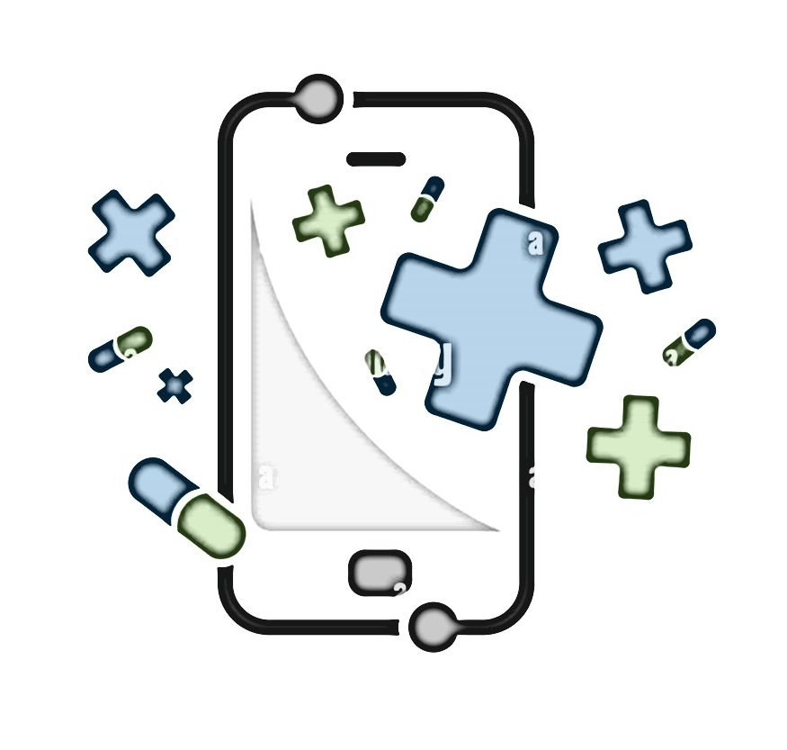
LatarBELAKANG
Rumusanmasalah
Skin cancer diagnosis system using yolo-v7
ABCDE FEatures
Yolo-v1
Mengalahkan 59.2 AP dan 26 fps pada RCNN
Skin Cancer
PERTAMA
Yolo-9000
Bagaimana hasil optimal deteksi kanker kulit menggunakan YOLO?
Mampu mendeteksi 9000 kelas pada Dataset COCO dan ImageNet
Yolo-v3
Sumber: Cone Health
Kedua
Memiliki 3 level output sehingga dapat mendeteksi objek berukuran kecil
Computer Aided Diagnosis
Bagaimana hasil perbedaan model YOLO berdasarkan uji coba hyperparameter?
Skin cancer
Previous research
Yolo-v7
Yolo-v4
What is skin cancer? And How to detect it?
How about development of skin cancer research and YOLO method?
What are improvements are there in each version of YOLO?
Sumber: Nima Skin Cancer Institute
Memiliki banyak modifikasi dan mendapatkan 43.5% mAP pada dataset COCO
Yolo-v7
Mendapatkan 56.8% mAP pada dataset COCO
Sumber: Alamy
Notes:
Apa itu kanker kulit? Kanker kulit merupakan sel tidak normal yang tumbuh pada kulit. Kanker kulit terjadi Ketika sel kulit mengalami kerusakan karena beberapa faktor, seperti terpapar sinar UV secara berlebih. Terdapat tiga tipe utama kanker kulit, yaitu BCC, SCC, dan MEL. BCC dan SCC merupakan kanker kulit non-melanoma. Dari seluruh kasus kanker di Indonesia, kanker kulit menyumbang 7.8% kasus. Bahkan terdapat jenis kanker kulit yang mematikan, yaitu Melanoma yang menyumbang 75% kematian dari keseluruhan kasus kanker kulit.
Kanker kulit dapat dideteksi melalui pemeriksaan dokter menggunakan fitur ABCDE. A merupakan asymmetry yang menggambarkan ketidaksimetrisan bentuk kanker. B merupakan border yang menggambarkan tepian kabur pada kanker. C merupakan color yang menggambarkan kombinasi warna pada kanker. D merupaka diameter yang menggambarkan ukuran kanker. E merupakan evolve yang menggambarkan perkembangan kanker kulit dari waktu ke waktu.
===PAPER MACHINE LEARNING===
1. Thanh, dkk.
Pre-processing using Adaptive Principal Curvature (detect hair)
Segmentation using Colour Normalization
Feature Extraction using ABCD Rule
Accuracy 96.6%
2. Alasadi & Alsafy
Pre-processing using Dull Razor, Median Filter (noise removal), Contrast Enhancement
Segmentation using Morphological Operations
Feature Extraction (Benign Malignant) using Color Features, Shape Features (asymmetry, irregularity, diameter), Texture Features (tamura method)
Feature Extraction (Malignant Melanoma) using Color Features, Geometry Features, Texture Features
Classification using NN
Accuracy 98%
Dataset: 200 images
3. Supaha, dkk.
Pre-processing using median filter, morphological operation, histogram equalization, dan resize
Feature Extraction using GLCM
Classification using SVM
4. Sreelatha, dkk.
Pre-processing using Gabor, Gaussian Filter
Segmentation using Gradient and Feature Adaptive Contour (GFAC)
Dice Score 97.08%
5. Hasan, dkk.
Pre-processing using median filter, dull razor, dan contrast adjustment
Segmentation using otsu, k-means, fuzzy c-means
Feature Extraction using ABCD Rule
Accuracy is 91.1% for melanoma and 92.4% for benign
6. Ma, dkk.
Feature Extraction using ABCD, GLCM, and HOG (GLCM and HOG for texture feature)
Segmentation using Geodesic Active Contour (GAC)
Classification using SVM, KNN, and Naïve Bayes
Accuracy is 97.8%
Dataset are 1000 images
7. Ratnasari, dkk.
Feature Extraction using ABCD Rule
Classification using KNN
Dataset are 20 images
Accuracy is 91.6%
Meskipun ML memiliki akurasi yang cukup tinggi pada beberapa kasus, ML tidak efektif dalam kasus diagnosis yang kompleks dalam praktik klinis. Pada umumnya, ML mendeteksi kanker kulit dengan proses ekstraksi fitur dan klasifikasi terhadap fitur yang sudah diekstraksi. Berdasarkan hal tersebut, ML memiliki keterbatasan pada fitur yang dipakai dan tidak efektif pada studi kasus yang lebih luas.
===PAPER CNN===
1. Zhang, dkk.
Dataset are 800 images with 600 training data and 200 testing data
Detection method is YOLOv3
Accuracy 91.3% for BCC and 90.9% for Bowen’s disease
2. Nie, dkk.
Dataset are 200 images with accuracy of 82% mAP for YOLOv2
Methods used are YOLOv1, YOLOv2, and YOLOv3
3. Lie dan Seo
Pre-processing used are cropping, resizeing, color correction, contrast adjustment, hair removal, and denoising
Method used is Mask-RCNN
Dataset are ISIC 2018 Dataset contains 10.015 images
Accuracy 80% for 7 classes
4. Hartanto dan Wibowo
Methods used are MobileNet v2 and Faster R-CNN
Classify actinic keratosis and melanoma that contains of 600 images
Faster R-CNN is better than MobileNet v2 with 87.2% and 86.3% accuracy
5. Fu’adah, dkk.
Method used is CNN for classify 4 classes of skin cancer using ISIC dataset that consists of 4000 images with 1000 images each classes
Accuracy is 99%
6. Hasya, dkk.
Method used are CNN and YOLO which CNN for process skin images and YOLO for real-time detection with accuracy of 96% and 80%.
Dataset used is HAM10.000 with 7 classes
7. Nersisson, dkk.
YOLO and GLCM (Traditional Features)
Dataset used are 1031 benign and 248 malignant
Accuracy 94%
YOLO-v1 >>> memiliki localization errors yang lebih tinggi, akan tetapi memiliki prediksi FP yang lebih baik pada background.
YOLO-v2 (DarkNet-19) >>> dapat mendeteksi 9000 kelas, memiliki ukuran model yang berbeda meskipun jenis model sama sehingga mendapatkan 76.8 mAP pada 67 fps dan 78.6 mAP pada 40 fps,
YOLO-v3 (DarkNet-53) >>> dapat mendeteksi objek yang kecil karena memiliki 3 level output, memiliki akurasi yang sedikit lebih baik daripada SSD321 dan inference time 3x lebih cepat, yaitu 22 ms daripada 61 ms pada SSD321.
YOLO-v4 () >>>

Slide 3
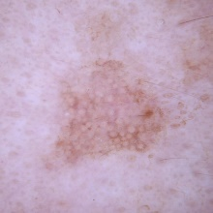
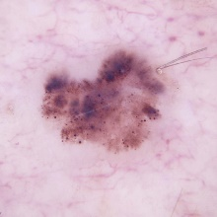
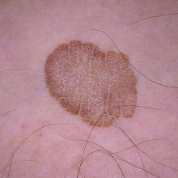
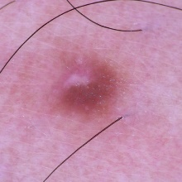

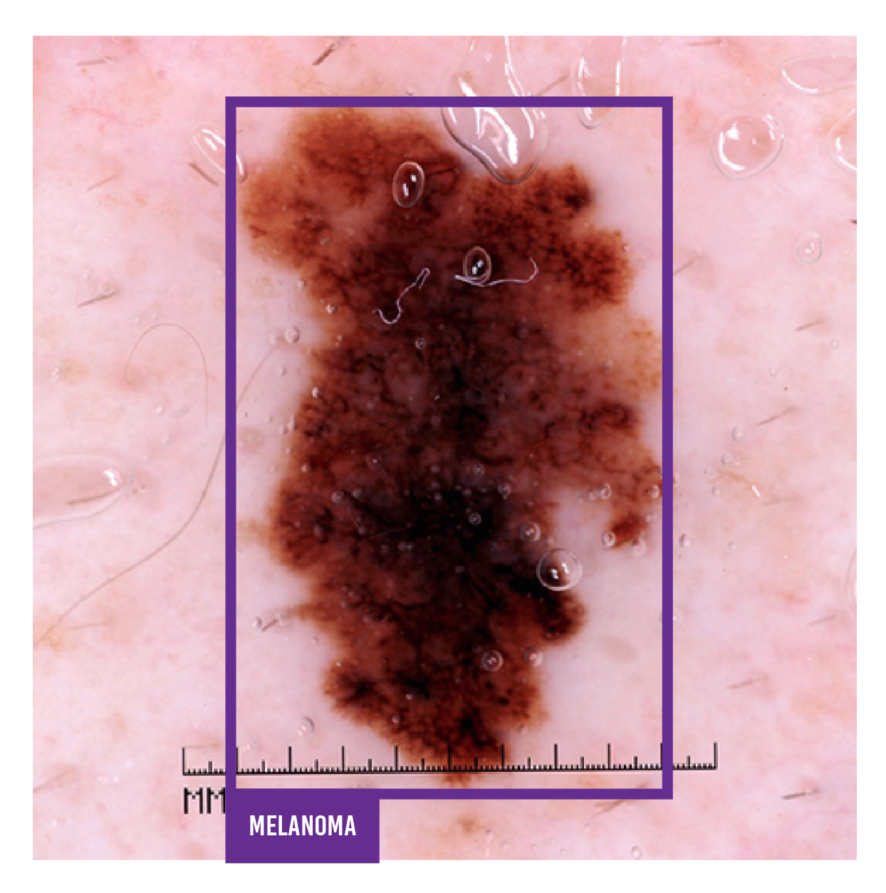
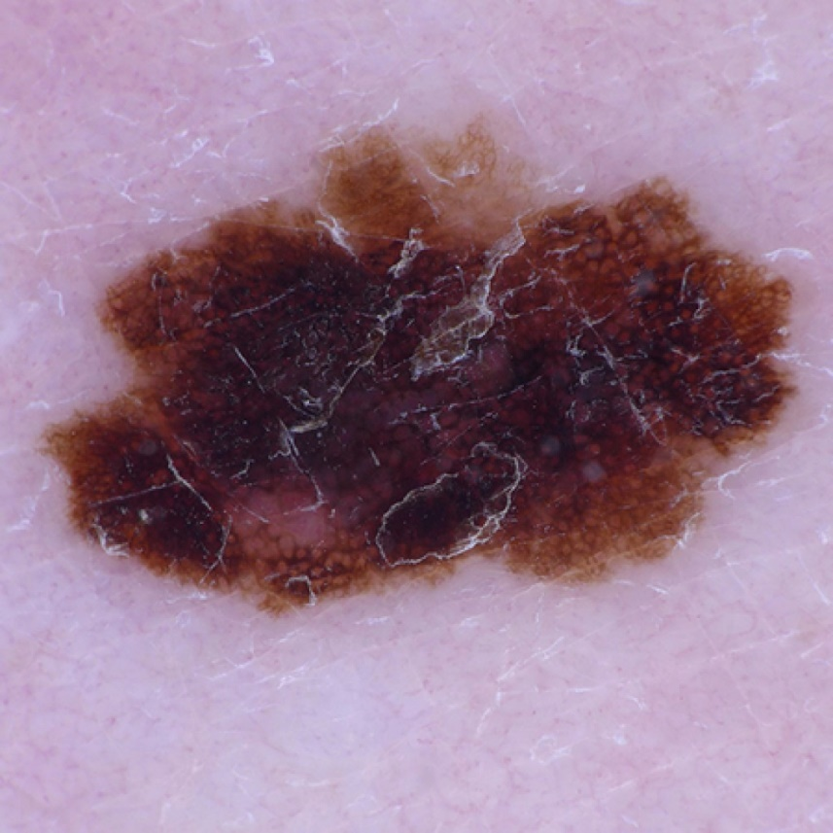








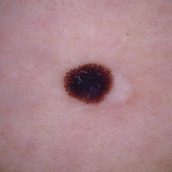
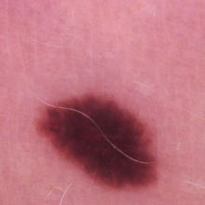
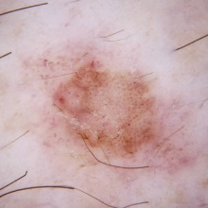
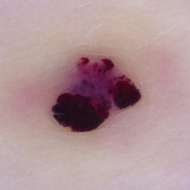
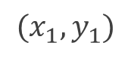

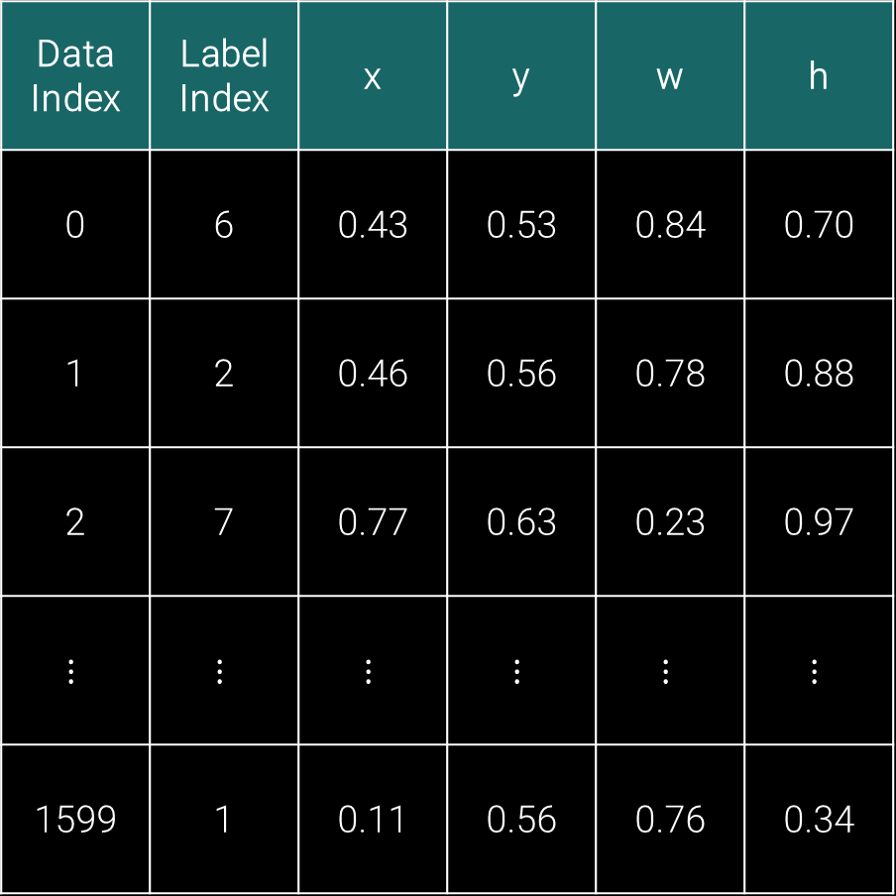
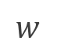

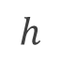

Alurpenelitian
Skin cancer diagnosis system using yolo-v7
YOLO versions | Batch Size | Epochs | YOLO versions | Batch Size | Epochs
YOLOv7 | 32 | 300 | YOLOv7 Tiny | 32 | 300
 |  | 600 |  |  | 600
 |  | 1200 |  |  | 1200
 | 64 | 300 |  | 64 | 300
 |  | 600 |  |  | 600
 |  | 1200 |  |  | 1200
 | 128 | 300 |  | 128 | 300
 |  | 600 |  |  | 600
 |  | 1200 |  |  | 1200
Skin cancer images
annotation
resize
Splitting data
1024
Data Index | Label Index | x | y | w | h
0 | 6 | 0.43 | 0.53 | 0.84 | 0.70
1 | 2 | 0.46 | 0.56 | 0.78 | 0.88
2 | 7 | 0.77 | 0.63 | 0.23 | 0.97
$$⋮$$ | $$⋮$$ | $$⋮$$ | $$⋮$$ | $$⋮$$ | $$⋮$$
1599 | 1 | 0.11 | 0.56 | 0.76 | 0.34
$x=\frac{\left(x_{1}+\frac{w_{bb}}{2}\right)}{w_{img}}$
$y=\frac{\left(y_{1}+\frac{h_{bb}}{2}\right)}{h_{img}}$
$w=\frac{w_{bb}}{w_{img}}$
$h=\frac{h_{bb}}{h_{img}}$
$x=$normalized $x_{1}$
$y=$normalized $y_{1}$
$w=$normalized $w_{bb}$
$h=$normalized $h_{bb}$
$w_{bb}=$bounding box width
$h_{bb}=$bounding box height
$w_{img}=$image width
$h_{img}=$image height
Start
$$w$$
Train
Validation
Test
Actinic Keratosis
Basal cell carcinoma
Benign keratosis
dermatofibroma
640
End
$$h$$
$$X=A\left(1−w_{x}\right)+Bw_{x}$$
$$Y=C\left(1−w_{x}\right)+Dw_{x}$$
$$Z=X\left(1−w_{y}\right)+Yw_{y}$$
70%
20%
10%
$$(x_{1},y_{1})$$
Yolo-v7 training
yolo-v7 testing
evaluation
melanoma
nevus
Squamous cell carcinoma
Vascular lesion
(Super’s Computer Blog 2018, Kirkland 2010)
Notes:
1. Penelitian ini memiliki 7 tahap dengan alur yang dimulai dari mendapatkan data kanker kulit dengan 8 kelas dari ISIC Challenge 2019, yaitu Basal Cell Carcinoma, Actinic Keratosis, Dermatofibroma, Melanoma, Nevus, Squamous Cell Carcinoma, dan Vascular Lesion
2. Kemudian, melakukan annotation dan resize sebagai tahap pre-processing. Annotation merupakan proses pemberian bounding box pada objek. Hasil annotation berupa label seperti terlihat pada Tabel.
1. Data Index menunjukkan urutan data
2. Label Index menunjukkan jenis kelas pada objek
3. $x$ dan $y$ menunjukkan koordinat bounding box yang telah dinormalisasi
4. $w$ dan $h$ menunjukkan lebar dan tinggi bounding box yang telah dinormalisasi
Untuk mendapatkan normalisasi label diperlukan rumus berikut.

Slide 4
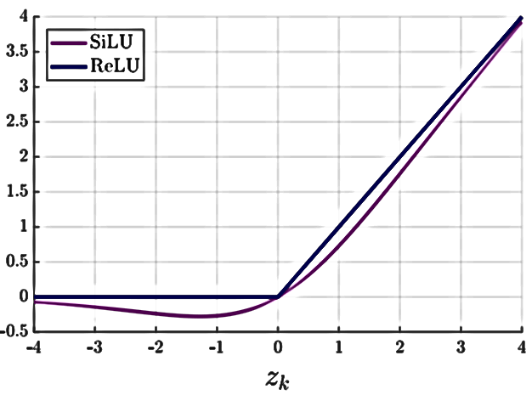
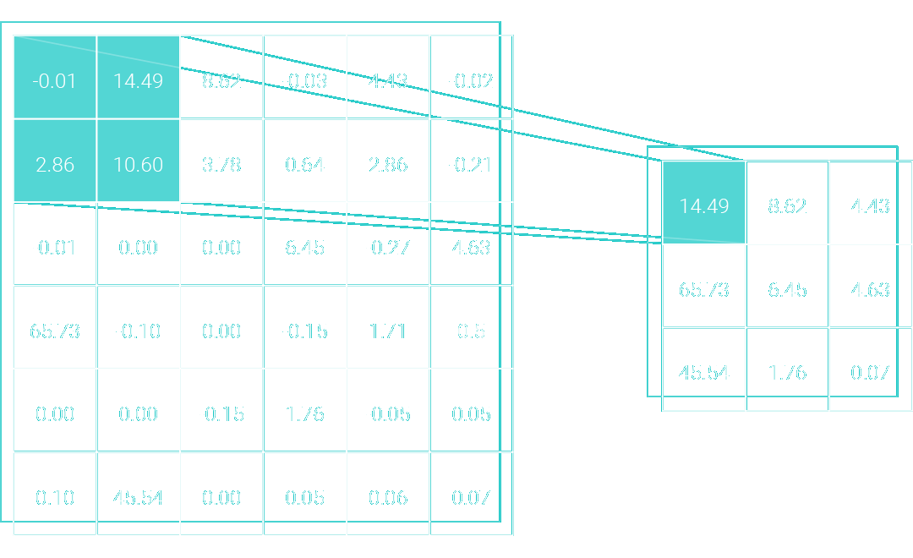
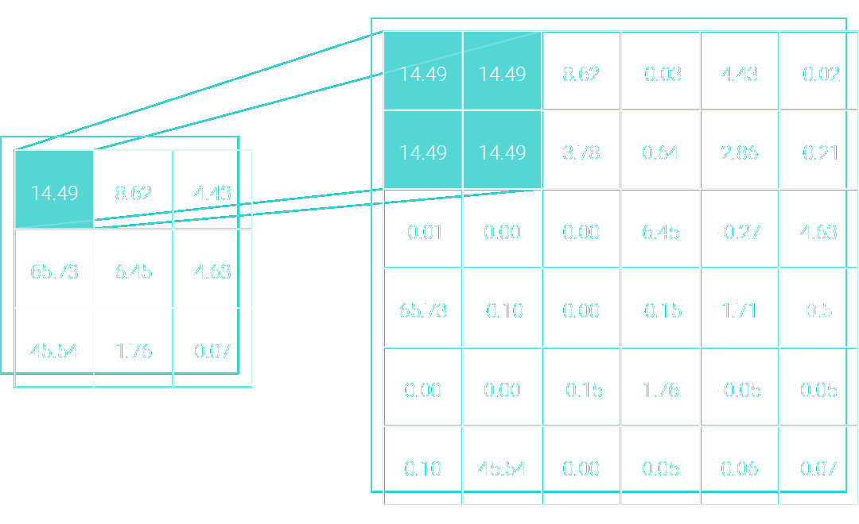
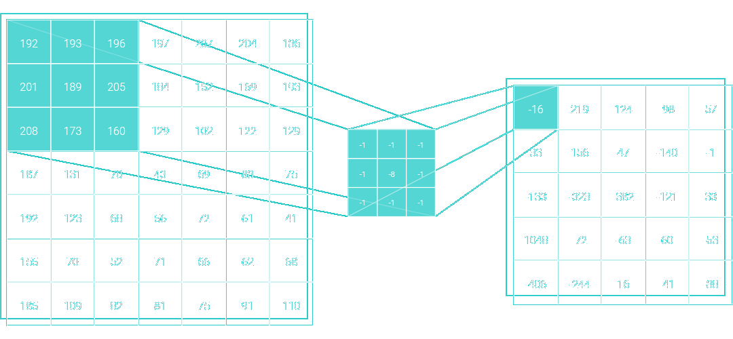




YOLOv7Architecture
MAXPOOL
CBS (1,1)
192 | 193 | 196 | 197 | 207 | 204 | 186 | 197 | 203 | 196
201 | 189 | 205 | 184 | 152 | 169 | 193 | 191 | 187 | 201
208 | 173 | 160 | 129 | 102 | 122 | 129 | 106 | 152 | 196
187 | 131 | 70 | 43 | 69 | 88 | 75 | 77 | 81 | 153
192 | 123 | 68 | 56 | 72 | 61 | 41 | 60 | 61 | 141
155 | 70 | 52 | 71 | 66 | 62 | 68 | 79 | 123 | 184
185 | 109 | 82 | 81 | 75 | 91 | 110 | 118 | 181 | 205
202 | 194 | 184 | 174 | 188 | 197 | 189 | 203 | 201 | 201
196 | 201 | 206 | 208 | 207 | 205 | 204 | 205 | 200 | 200
193 | 198 | 203 | 205 | 205 | 203 | 203 | 203 | 202 | 202
INPUT
CONV (1,1)
BN
SiLU
ELAN-W
REPCONV
159 | 160 | 166 | 167 | 179 | 177 | 162 | 174 | 180 | 175
166 | 156 | 172 | 154 | 123 | 142 | 166 | 167 | 165 | 179
172 | 139 | 126 | 96 | 69 | 91 | 98 | 78 | 126 | 170
151 | 96 | 35 | 8 | 35 | 56 | 43 | 47 | 50 | 125
154 | 85 | 30 | 21 | 38 | 27 | 7 | 28 | 29 | 111
120 | 35 | 17 | 36 | 32 | 30 | 36 | 47 | 91 | 153
151 | 75 | 48 | 49 | 43 | 60 | 79 | 87 | 150 | 177
173 | 165 | 155 | 146 | 160 | 169 | 161 | 176 | 173 | 174
172 | 178 | 183 | 185 | 184 | 182 | 181 | 183 | 177 | 178
174 | 179 | 184 | 186 | 185 | 183 | 183 | 183 | 182 | 182
CONV
Batch norm
CONV (1,1)
BN
silu
190 | 189 | 194 | 191 | 201 | 196 | 178 | 190 | 196 | 190
196 | 185 | 199 | 178 | 143 | 159 | 183 | 181 | 178 | 192
200 | 164 | 150 | 117 | 88 | 107 | 113 | 92 | 139 | 183
177 | 120 | 57 | 28 | 52 | 71 | 56 | 59 | 65 | 139
179 | 108 | 53 | 41 | 55 | 43 | 21 | 39 | 42 | 123
144 | 57 | 39 | 56 | 49 | 45 | 49 | 60 | 106 | 168
176 | 100 | 73 | 72 | 64 | 78 | 95 | 103 | 166 | 192
201 | 193 | 183 | 171 | 183 | 191 | 183 | 195 | 195 | 193
204 | 207 | 212 | 213 | 212 | 208 | 207 | 206 | 203 | 201
206 | 211 | 214 | 216 | 213 | 211 | 210 | 210 | 209 | 209
CBS (1,1)
CONCAT
CBS (1,1)
CBS (1,1)
MAXPOOL
CBS (1,1)
CBS (3,2)
CBS
ELAN
CONV (3,1)
BN
SiLU
SPPCSPC
CONCAT
$$\sum_{i}{w_{i}x_{i}}+b$$
$x=$feature map
$w=$filter
$b=$bias
$$μ =\frac{1}{n}\sum_{i}{Z^{i}} σ^{2}=\frac{1}{n}\sum_{i}{{\left(Z^{i}−μ\right)}^{2}}$$
$$Z_{norm}^{i}=\frac{Z^{i}−μ}{\sqrt{σ^{2}−ε}} \breve{Z}=γ∗Z_{norm}^{i}+β$$
CBS (3,1)
MAXPOOL
CONCAT
$${\breve{z}}_{i}=z_{i}\frac{1}{1+e^{−(z_{i})}}$$
CBS (1,1)
CBS (1,1)
CBS (3,1)
CONCAT
CBS (1,1)
CBS (1,1)
CONV (3,1)
CBS (3,1)
CBS (3,1)
BN
CBS (3,1)
CBS (3,1)
ADD
CBS (3,1)
CBS (3,1)
CONV
CBS (3,1)
CBS (3,1)
CONCAT
CONCAT
CBS (1,1)
CBS (1,1)
CBS
MP
CONV (3,2)
BN
SiLU
CBS (1,1)
UPSAMPLE
UPSAMPLE
MP
CBS (1,1)
MAXPOOL
CBS
ELAN
BN
CBS
CONCAT
ELAN-W
REPCONV
CBS
CBS (1,1)
ELAN-W
CONCAT
-0.03 | 14.49 | 8.62 | -5.10 | 4.48
3.00 | 10.60 | 3.86 | -7.69 | 0.90
-7.26 | -19.00 | -22.65 | -6.52 | 3.00
65.73 | -3.49 | -2.93 | 4.67 | -2.32
-24.13 | -14.12 | 1.95 | -1.57 | -4.48
-0.01 | 14.49 | 8.62 | -0.03 | 4.43
2.86 | 10.60 | 3.78 | 0.00 | 0.64
-0.01 | 0.00 | 0.00 | -0.01 | 2.86
65.73 | -0.10 | -0.15 | 4.62 | -0.21
0.00 | 0.00 | 1.71 | -0.27 | -0.05
$$640×640×3$$
ELAN merupakan struktur jaringan yang efisien dari segi komputasi dan dapat mempelajari lebih banyak fitur.
ELAN merupakan struktur jaringan yang efisien dari segi komputasi dan dapat mempelajari lebih banyak fitur.
ELAN
MP
UPSAMPLE
MP
1. Convolution 3x3 bertujuan untuk mempelajari fitur (feature learning)
2. Convolution 1x1 bertujuan untuk mengurangi kedalaman (depth)
3. Identity yang tidak melakukan operasi konvolusi
SPPCSPC merupakan gabungan dari SPP dan CSP yang berfungsi untuk mempelajari fitur dalam berbagai ukuran dan mengimplementasikan cross stage partial network.
MP
ELAN
CBS
CONCAT
ELAN-W
REPCONV
Max pooling
Conv (3,1)
upsample
Batch normalization
Sigmoid-weighted linear unit
Notes:
Arsitektur YOLO seperti terlihat pada gambar yang berawal dari input hingga menghasilkan 3 output dengna ukuran berbeda.
Input data berupa citra dengan 3 channel dengan ukuran 640 piksel.
Kemudian terdapat arsitektur CBS yang terdiri dari tiga layer, yaitu layer konvolusi, layer normalisasi, dan layer aktivasi.
Kegunaan convolutional layer (Saama, dkk.) we see the filters in a convolutional layer learn to detect abstract concepts, like the boundary of a face or the shoulders of a person. By stacking layers of convolutions on top of each other, we can get more abstract and in-depth information from a CNN.
Kegunaan batch normalization (Riva, Martin) It is done along mini-batches instead of the full data set. It serves to speed up training and use higher learning rates, making learning easier.
Kegunaan fungsi aktivasi (Hao, dkk.) We all know that the purpose of introducing activation function is to give neural network nonlinear expression ability, so that it can better fit the results, so as to improve the accuracy.

Slide 5
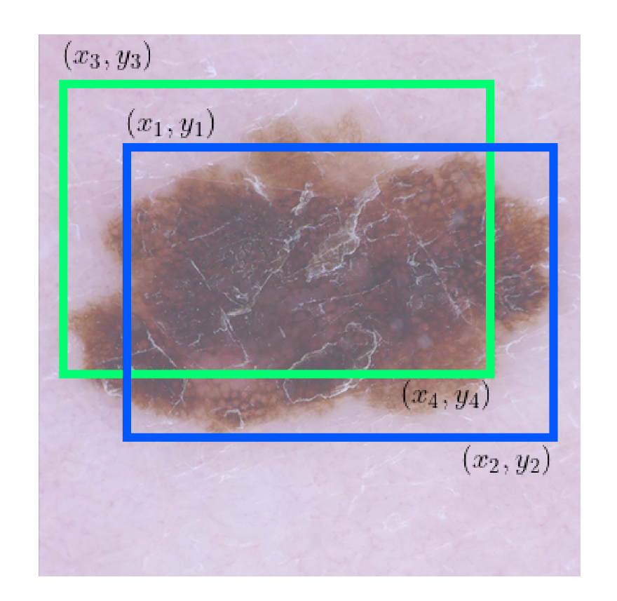
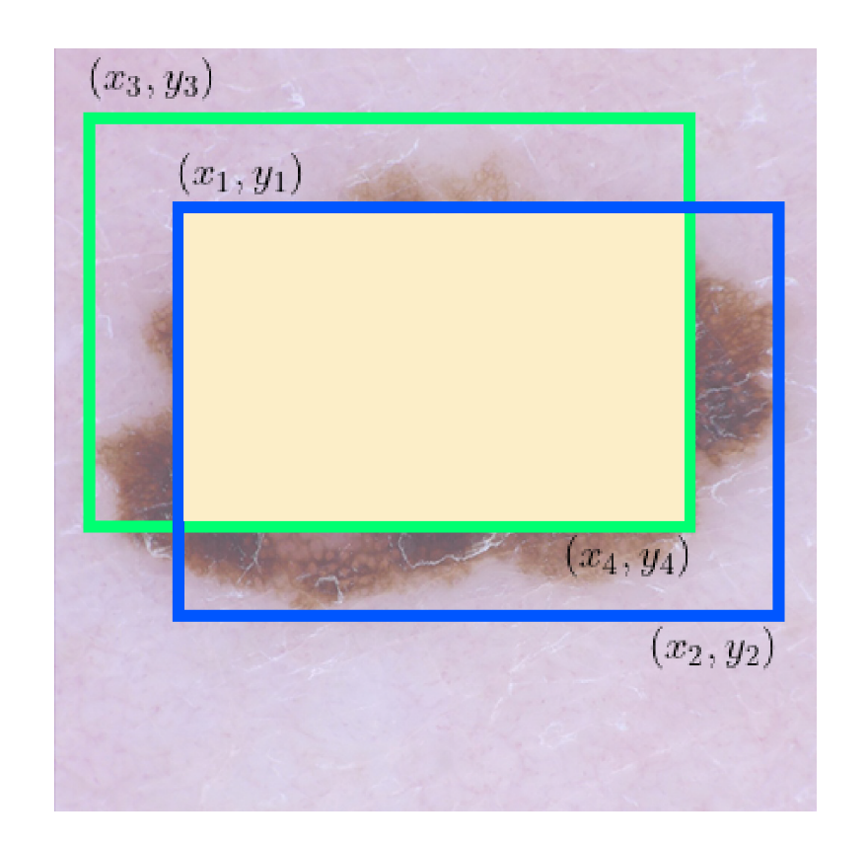
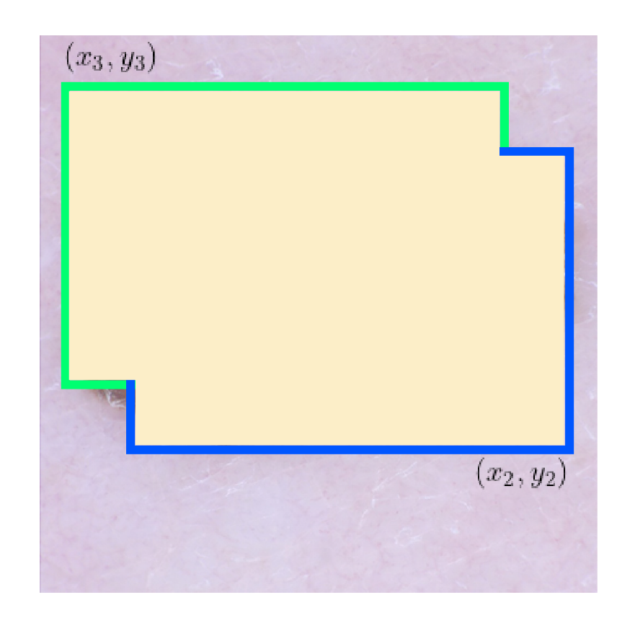
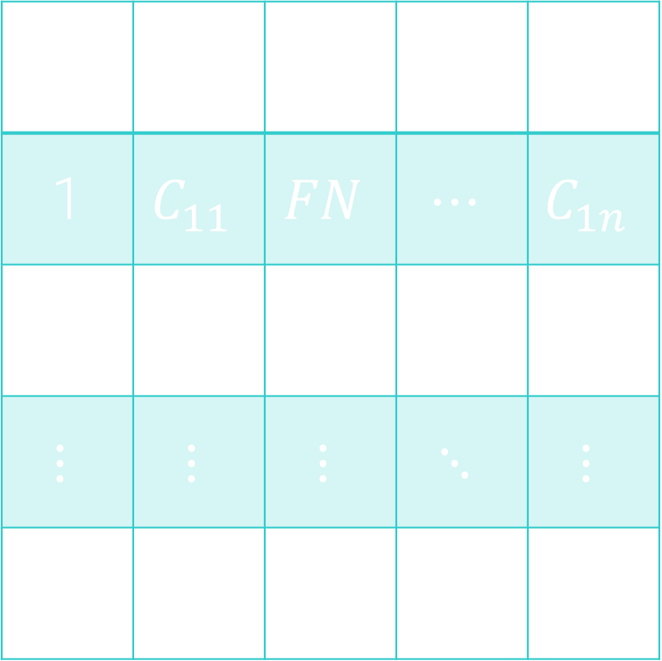

MetrikEvaluasi
SKIN CANCER DETECTION USING YOLO
 | 1 | 2 | … | $$n$$
1 | $$C_{11}$$ | $$FN$$ | $$⋯$$ | $$C_{1n}$$
2 | $$FP$$ | $$TP$$ | $$⋯$$ | $$FP$$
$$⋮$$ | $$⋮$$ | $$⋮$$ | $$⋱$$ | $$⋮$$
$$n$$ | $$C_{n1}$$ | $$FN$$ | $$⋯$$ | $$C_{nn}$$
$x_{a1}=\max\left(x_{1},x_{3}\right)$
$x_{a2}=max⁡(x_{2},x_{4})$
$y_{a1}=max⁡(y_{1},y_{3})$
$y_{a2}=max⁡(y_{2},y_{4})$
$OA=\left({(x}_{a2}−x_{a1})∗\left(y_{a2}−y_{a1}\right)\right)$
$UA=\left(x_{2}−x_{1}\right)∗\left(y_{2}−y_{1}\right)+\left(x_{4}−x_{3}\right)∗\left(y_{4}−y_{3}\right)−OA$
$IoU=\frac{OA}{UA}$
Notes:
True Positive (TP) menunjukkan ketepatan model dalam mengklasifikasikan kelas positif sebagai kelas positif.
False Positive (FP) menunjukkan ketepatan model dalam mengklasifikasikan
kelas positif sebagai kelas negatif.
True Negative (TN) menunjukkan ketepatan model dalam mengklasifikasikan kelas negatif sebagai kelas negatif.
False Negative (FN) menunjukkan ketepatan model dalam mengklasifikasikan kelas negatif sebagai kelas positif.

Slide 6
Integrasi Keislaman
قَالَ تَزْرَعُوْنَ سَبْعَ سِنِيْنَ دَاَبًاۚ فَمَا حَصَدْتُّمْ فَذَرُوْهُ فِيْ سُنْۢبُلِهٖٓ اِلَّا قَلِيْلًا مِّمَّا تَأْكُلُوْنَ (٧٤) ثُمَّ يَأْتِيْ مِنْۢ بَعْدِ ذٰلِكَ سَبْعٌ شِدَادٌ يَّأْكُلْنَ مَا قَدَّمْتُمْ لَهُنَّ اِلَّا قَلِيْلًا مِّمَّا تُحْصِنُوْنَ (٨٤)
لِكُلِّ دَاءٍ دَوَاءٌ فَإِذَا أُصِيبَ دَوَاءُ الدَّاءِ بَرَأَ بِإِذْنِ اللَّهِ عَزَّ وَجَلَّ
Artinya: “Setiap penyakit itu pasti ada obatnya. Oleh karena itu, barang siapa yang tepat dalam melakukan pengobatan suatu penyakit, maka dengan izin Allah ‘azza wa jalla dia akan sembuh.” (HR. Muslim, Ibn Hiban, dan Hakim).
Artinya: "(Yusuf) berkata, 'Bercocoktanamlah kamu tujuh tahun berturut-turut! Kemudian apa yang kamu tuai, biarkanlah di tangkainya, kecuali sedikit untuk kamu makan. Kemudian, sesudah itu akan datang tujuh (tahun) yang sangat sulit (paceklik) yang menghabiskan apa yang kamu simpan untuk menghadapinya, kecuali sedikit dari apa (bibit gandum) yang kamu simpan." (Yusuf: 47-48).
Deteksi Kanker Kulit YOLO
Notes:
Ujian dari Allah subhanallahu wa ta’ala selalu mengiringi manusia di bumi yang dapat berupa nikmat, musibah, penyakit, dan seperti apa yang akan menimpa kaum Nabi Yusuf sebagaimana firman-Nya pada surah Yusuf ayat 47-48,
Imam Ibnu Katsir menafsirkan ayat ini dengan memaparkan bahwa seseorang harus melakukan persiapan sebelum bencana terjadi sebagaimana penyakit yang menimpa. Jika muncul suatu kecurigaan atau pertanda dari suatu penyakit, seseorang dianjurkan untuk melakukan upaya pencegahan sebagaimana tujuan penelitian ini, yaitu untuk mencegah perkembangan kanker kulit.
Kanker akan menyebar lebih luas ke jaringan tubuh lain dan memunculkan penyakit baru jika tidak segera ditangani. Oleh karena itu, menghilangkan kanker yang membahayakan merupakan suatu keharusan bagi seorang mukmin. Upaya untuk mencari kesembuhan dan tidak berputus asa dari penyakit telah diperintahkan oleh rasulullah saw. Dari Jabir bin 'Abdillah, Rasulullah saw bersabda,

Slide 7
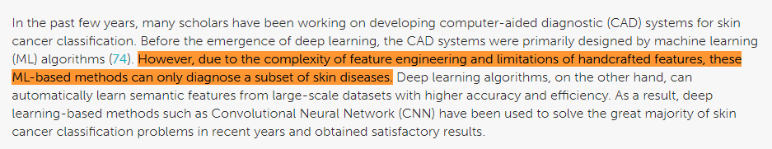

Slide 8
Gracias!
Any Questions?
Huda Febrianto Nurrohman

